Slide 1

Borgo Paraelios, loc. Valle Colicchia,
Poggio Catino (RI)
Teaser

Slide 2

PREMESSE
Nell’ambito della valorizzazione del progetto di ristrutturazione dell’asset Borgo Paraelios, sito in Poggio Catino, provincia di Rieti, HSL Hospitality è stata incaricata della ricerca di un player professionale a cui affidare la gestione alberghiera dell’asset con contratto d’affitto/fitto d’azienda e la ricerca di un investitore interessato all’acquisizione dell’asset.
Nell’ambito del suo incarico HSL ha sviluppato in maniera approfondita le necessarie analisi di mercato, con individuazione del potenziale posizionamento della struttura.
HSL ha inoltre elaborato un business plan economico-finanziario che verrà messo a disposizione nella eventuale due diligence in Data Room.
Il progetto verte sulla ristrutturazione dell’asset Borgo Paraelios in attività ristorativa e ricettiva.

Slide 3
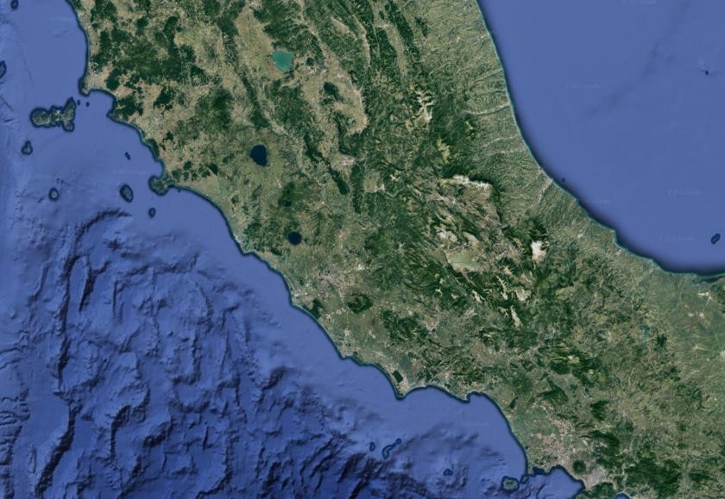
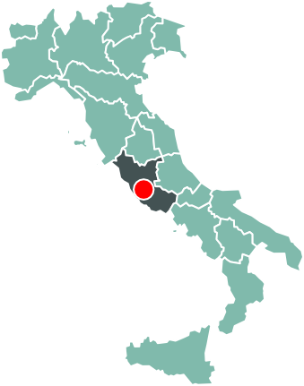











MACRO LOCATION
Pisa
Florence
N
SIENA
PERUGIA
La Regione Lazio si trova nella parte centrale dell’Italia, bagnata a ovest dal Mar Tirreno e confinante con Toscana, Umbria, Marche, Abruzzo, Molise e Campania.
Rieti è collegata da due aeroporti, Ciampino e Fiumicino, situati rispettivamente a 77 e 87 km, raggiungibili in circa 1 ora di auto.
ORVIETO
VITERBO
L’AQUILA
RIETI
ROMA
Areoporto di
Ciampino
Areoporto di Fiumicino
DISTANZA DA BORGO PARAELIOS
Punto di interesse | Distanza km | In auto
Rieti | 40 | 52'
Roma | 54 | 60'
Perugia | 131 | 1h40'
Siena | 195 | 2h10'
Firenze | 235 | 2h30'
Napoli | 259 | 2h35'
Milano | 532 | 5h30'
Ciampino Aeroporto | 77 | 55'
Fiumicino Aeroporto | 87 | 1h
Roma Termini | 69 | 1h
Stazione Poggio Mirteto | 7,5 | 15'
Autostrada A1 (Ponzano Romano) | 10 | 10'
CASTELLI
REGIONE LAZIO
ROMANI
NAPOLI
Cosenza
Fonte: Google Earth (2023)

Slide 4
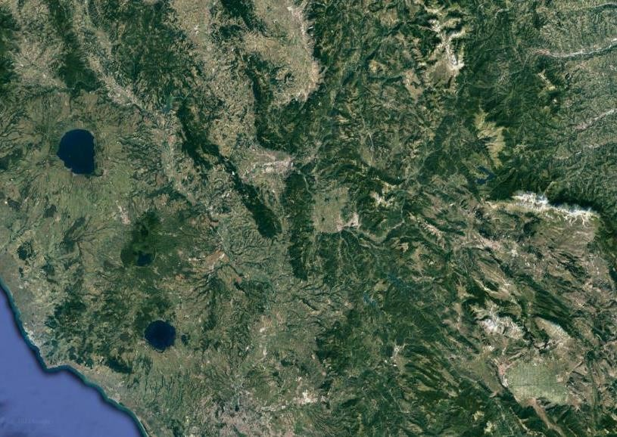
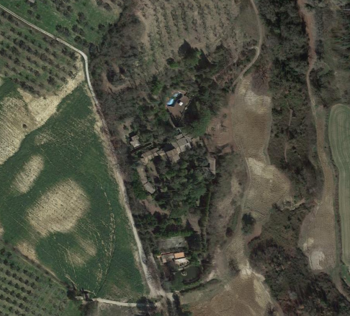


MICRO LOCATION
Borgo Paraelios si trova nella frazione di Valle Colicchia nel comune di Poggio Catino, non lontano dal comune di Poggio Mirteto a soli 7 km.
Come il resto della Sabina Tiberina, l’area è caratterizzata da paesaggi collinari e da un'atmosfera tipicamente rurale, vedute panoramiche e un ambiente naturale, con campi coltivati, vigneti e uliveti.
Le principali città della provincia di Rieti includono il capoluogo, Poggio Mirteto, Magliano Sabina, Borgorose e Torri in Sabina.
L’Hotel dista
15 minuti dal casello Ponzano Romano-Soratte dell’autostrada A1
25 minuti dal centro logistico Amazon di Passo Corese, uno degli impianti più avanzati di Amazon in Italia che si estende su una superficie di 65.000 mq
35 minuti dal Grande Raccordo Anulare
N
PROVINCIA DI RIETI
RIETI
MAGLIANO SABINA
CONTIGLIANO
POGGIO MIRTETO
BORGO PARAELIOS
FARA IN SABINA
BORGOROSE
Fonte: Google Earth (2023)

Slide 5

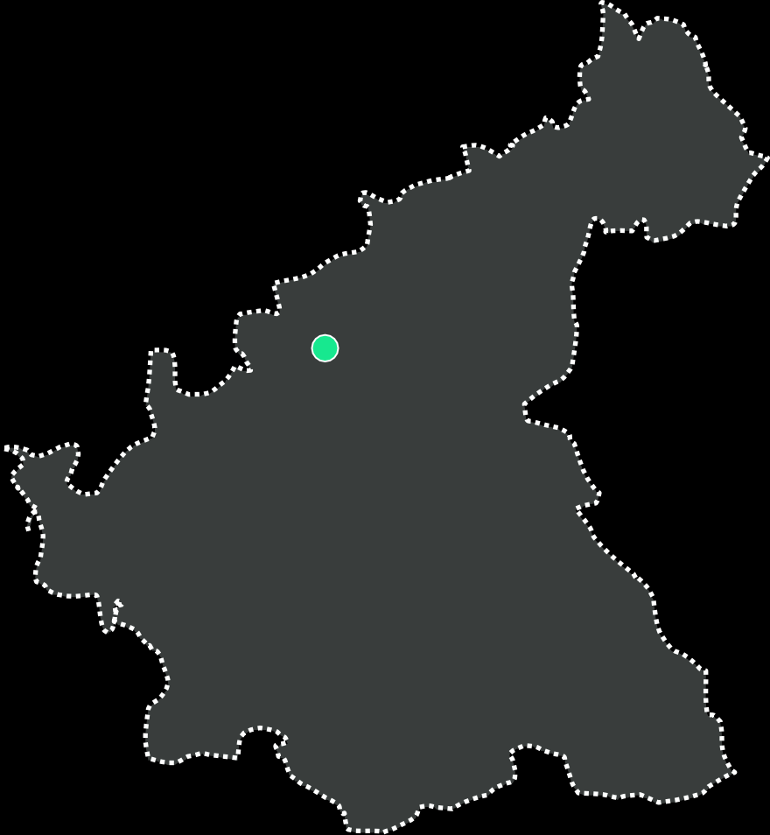












































































MICRO LOCATION – GENERATORI DI DOMANDA
I generatori di domanda della provincia si concentrano per lo più nell’area Rietina, ma diverse attrazioni sono presenti anche nell’aerea di Poggio Catino.
Oltre a quelli individuati sulla mappa della provincia di Rieti, sono da evidenziare anche le cascate delle Marmore (TR), Il Parco dei mostri di Bomarzo (VT), oltre alla città di Viterbo e, ovviamente, Roma.
Da sottolineare poi la presenza di insediamenti aziendali di medie dimensioni, ma presente, nell’area circostante Poggio Catino.
Da rilevare la presenza di uno dei punti logistici più importanti di Amazon, situato nel comune di Fara in Sabina.
BORGO PARAELIOS
4
3
Insediamenti
aziendali più vicini
a Borgo Paraelios
1
2
1
Poggio Mirteto
2
Fara in Sabina
Forano
3
4
Poggio Mirteto

Slide 6

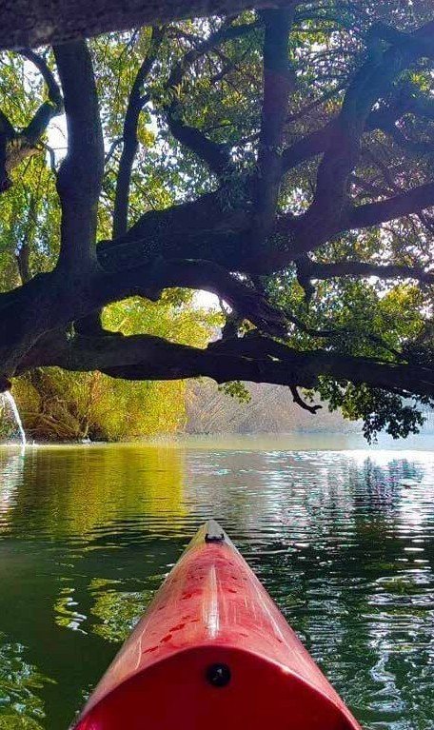
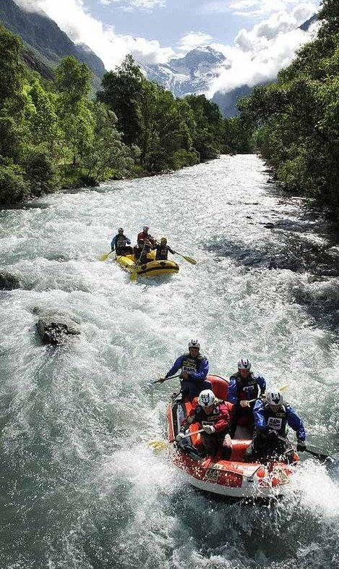


MICRO LOCATION – GENERATORI DI DOMANDA
Per chi cerca un legame più radicato con la natura, le colline e le valli della Sabina offrono un parco giochi diversificato per gli amanti dello sport e della natura.
Con il suo territorio vario, la Sabina si pone come una destinazione ideale dove convergono lo spirito di avventura e la serenità della natura, offrendo una fuga perfetta sia per gli amanti dello sport che della natura.
Eco-Trekking
Canoa sul fiume Tevere
Hydrospeed e Rafting
Vela sul lago del Turano
Bird watching alla riserva naturale tiberina

Slide 7
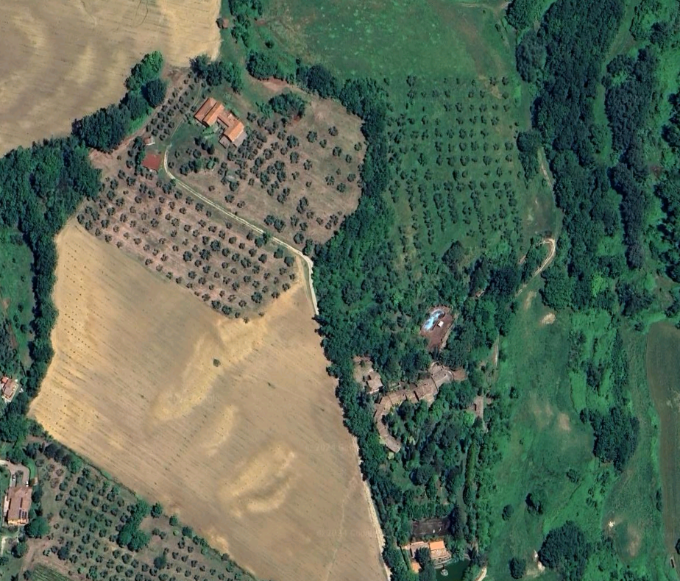

MASTERPLAN PRELIMINARE
Il progetto proposto offre diverse possibilità, non solo nell’ottica degli asset già esistenti, ma soprattutto di quelli potenzialmente da sviluppare grazie all’alta capacità edificatoria da cui è caratterizzato.
Il corpo principale di Borgo Paraelios (in bianco) si sviluppa su diversi livelli, nei quali sono collocati 34 camere, il ristorante, la piscina scoperta, l’area Wellness/SPA con piscina coperta e lo spazio meeting
L’area in giallo invece può essere oggetto di nuova volumetria: in questa ipotesi progettuale sono state previste 26 camere, ma l’area può essere sviluppata a seconda delle esigenze
Della proprietà fanno parte anche una lottizzazione di 15 ville nell’area indicata in blu, che possono essere sviluppate sia in ottica ricettiva che residenziale

Slide 8
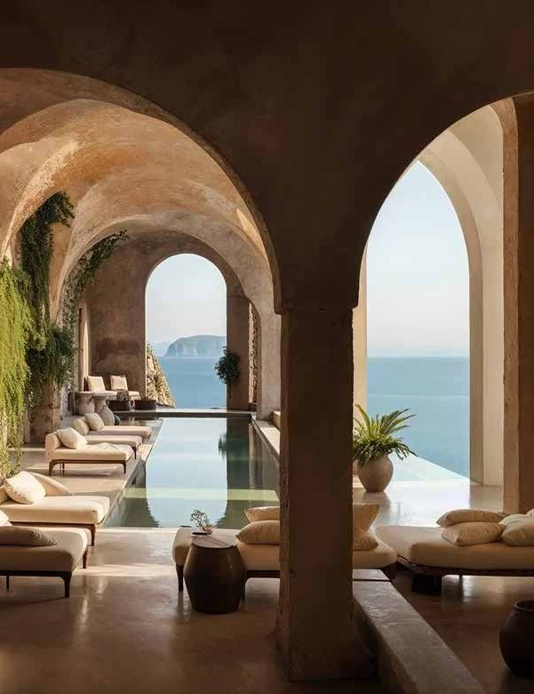
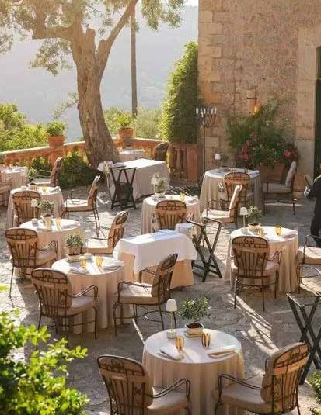
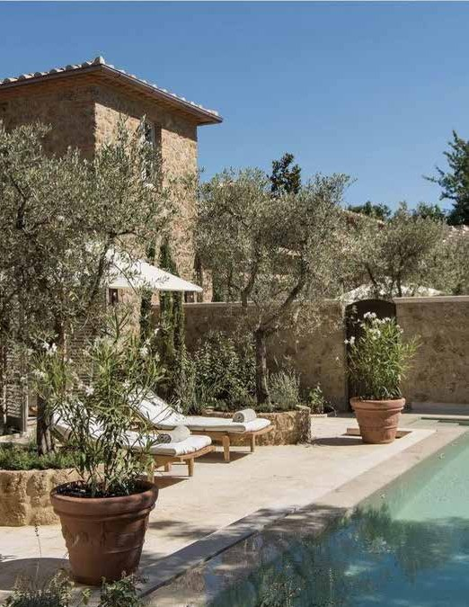
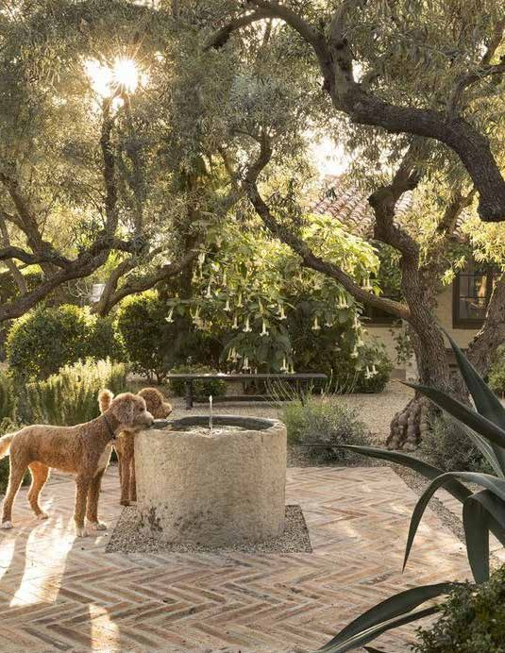
LOOK AND FEEL
SPA con vista
Terrazza con vista
Outdoor pool - esperienza immersiva
Esperienza di arrivo

Slide 9
OPERAZIONE PROPOSTA
IL DEAL
HSL è stata incaricata della ricerca di un player professionale a cui affidare la gestione alberghiera dell’asset con contratto d’affitto/fitto d’azienda e della ricerca di un investitore interessato all’acquisizione dell’asset.
L’ASSET
L’asset di proprietà della società è costituito dall’immobile, così come descritto nel presente documento, in cui sono state immaginate attività di accommodation, area benessere, ristorazione e bar.
L’asset include anche una lottizzazione di 15 ville.
L’immobile è libero da ipoteche o gravami di terzi.
Inoltre è in fase di valutazione da parte di Invitalia la domanda per l’accesso ai fondi dei contratti di sviluppo.
Manifestazione di interesse
Per accedere alla documentazione integrale
del progetto, Vi invitiamo a sottoscrivere la lettera
di intenti non vincolante (LOI) che riceverete
dopo averne fatto richiesta all’indirizzo mail
info@hslhospitality.it

Slide 10


I PARTNER DEL PROGETTO
La metodologia di lavoro descritta dal presente documento si svolge in partnership e con il coordinamento delle competenze del gruppo di lavoro formato da
HSL Hospitality, società di consulenza operativa nel campo dello sviluppo di progetti alberghieri, con SPERI e Lupoi Design Studio, studi di architettura specializzati nella progettazione di attività ricettive partner del Network HSL.

Slide 11
HSL Consulting Srl
Circonvallazione Clodia, 76A - 00195 Roma
T + 029 06 88816985
hslhospitality.it

